Slide 1

NÁZEV:VY_32_INOVACE_3.2.1.1.J01
NÁZEV ŠKOLY: Základní škola Strančice, okres Praha - východ
AUTOR:
ČÍSLO PROJEKTU:
TEMA: Soustava opěrná, stavba kosti
Mgr. Kateřina Schejbalová
CZ.1.07/1.4.00/21.2976

Slide 2
ANOTACE
Prezentace slouží jako úvod do tématického celku Opěrná soustava
V úvodu si žáci zopakují z předešlých ročníků význam pojmů: bezobratlí, obratlovci a na to pedagog naváže významem opěrné soustavy u člověka
Stavbu kosti si žáci překreslí do sešitu
Seznamujeme s pojmy v prezentaci

Slide 3
Soustava opěrná
Kost

Slide 4
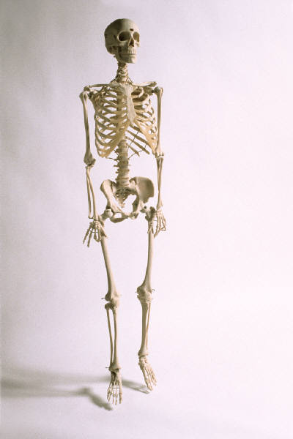
Kostra, kost
Soustavu opěrnou tvoří kostra
Stavební jednotkou: je kost

Slide 5
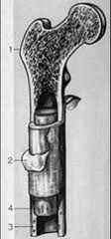
Stavba kosti
Okostice - vyživuje kost a chrání
Hutná kostní tkáň
Houbovitá kostní tkáň - zpevňuje kost
Kostní dřeň -vyplňuje dutinu kosti, tvorba krvinek

Slide 6
KOSTNATĚNÍ - OSIFIKACE
PŘEMĚNA VAZIVOVÉ A CHRUPAVČITÉ TKÁNĚ V TKÁŇ KOSTNÍ
POTŘEBUJEME PRO ZDRAVÝ RŮST NEROSTNÉ LÁTKY (P, CA) A VITAMÍN D (PODKOŽÍ)
OSIFIKACE KONČÍ KOLEM 18 ROKU
MUŽI DÉLE (21 LET)

Slide 7
TYPY KOSTÍ
DLOUHÉ - KOST PAŽNÍ, STEHENNÍ
PLOCHÉ - PÁNEV, LOPATKA
KRÁTKÉ A DROBNÉ - ČLÁNKY PRSTŮ

Slide 8
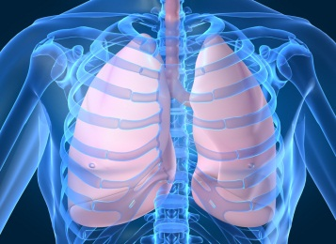
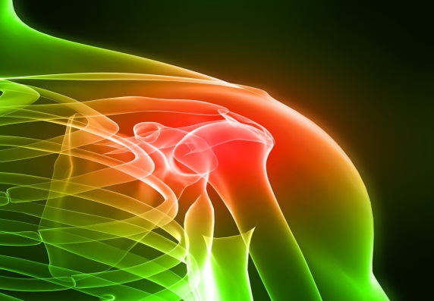
SPOJENÍ KOSTÍ
PEVNÉ – VAZIVEM - lebka
      - CHRUPAVKOU – žebra
      - KOSTÍ - srůstem
POHYBLIVÉ - KLOUBNĚ

Slide 9
Jak roste kost?
KOST ROSTE DO DÉLKY!!!
Z RŮSTOVÉ CHRUPAVKY

Slide 10
Citace
Obrázek kostry: Kostra. In: Office.microsoft.com [online]. 2012, 2012 [cit. 2012-02-26]. Dostupné z: http://office.microsoft.com/cs-cz/images/zdravi-CM079001960.aspx?qu=kostra&ex=1&CTT=5#ai:MP900175005|
Obrázek kost: Kost. In: Office.microsoft.com [online]. 2012, 2012 [cit. 2012-02-26]. Dostupné z: http://office.microsoft.com/cs-cz/images/results.aspx?qu=kosti&ex=1#ai:MC900335798|.
Obrázek sluníčka: Sluníčko s úsměvem. In: Office.microsoft.com [online]. 2012, 2012 [cit. 2012-02-26]. Dostupné z: http://office.microsoft.com/cs-cz/images/results.aspx?qu=slun%C3%AD%C4%8Dko&ex=1#ai:MC900232180|
Obrázek lebky: Lebka. In: Office.microsoft.com [online]. 2012, 2012 [cit. 2012-02-26]. Dostupné z: http://office.microsoft.com/cs-cz/images/zdravi-CM079001960.aspx?qu=lebka&ex=1&CTT=5#ai:MC900416002|
Obrázek žeber: Žebra. In: Office.microsoft.com [online]. 2012, 2012 [cit. 2012-02-26]. Dostupné z: http://office.microsoft.com/cs-cz/images/results.aspx?qu=%C5%BEebra&ex=1#ai:MC900438748|
Obrázek kloubního spojení: OFFICE.COM. Kloub: kost [online]. 2012 [cit. 2012-02-26]. Dostupné z: http://office.microsoft.com/cs-cz/images/zdravi-CM079001960.aspx?qu=kost&ex=1&CTT=5#ai:MC900438790|

